Slide 1


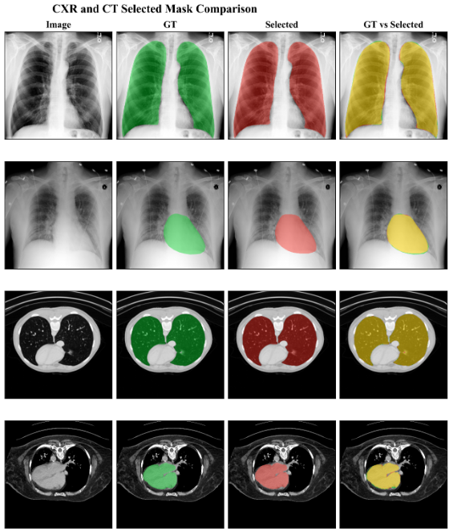
최적 분할 모델 선택을 위한 LLM 기반
모델 라우팅 오케스트레이터 개발
이유업, 하성민 | 안양대학교 컴퓨터공학과
E-mail: yueop9261@gmail.com, seha@anyang.ac.kr
1
연구 배경 및 목적
5
실험 결과
공개 의료영상 분할 모델은 장기와 modality에 따라 성능 차이가 큼
전체 라우팅 평균 일치율 94.5%
실제 추론 시점에는 GT mask가 없어 입력별 최적 모델을 직접 판단하기 어려움
조건
일치 case
일치율
비고
단일 모델 고정 방식은 데이터 특성 변화와 실패 후보에 취약함
CXR 폐
47 / 50
94.0%
안정적 라우팅
LLM은 임상 정확도 판단자가 아니라 scorecard 해석 및 선택 근거 생성 계층
CXR 심장
49 / 50
98.0%
높은 일치율
CT 폐
43 / 50
86.0%
상대적으로 낮음
hard constraint와 fallback으로 실패/비정상 후보 선택을 방지
CT 심장
50 / 50
100.0%
fallback 검증 중요
전체
189 / 200
94.5%
평균 DSC 0.9532
2
제안 시스템
평균 DSC
0.9532
평균 IoU
0.9122
평가 단위
200 case
1. 사용자 요청 및
입력 영상 수집
2. 요청 파싱 및
대상 조건 해석
3. 후보 모델군
검색 및 구성
네 조건에서 각 50 case를 평가했으며, 전체 189/200 case가 사후 최고 DSC 모델과 일치했다.
4. 후보 모델
병렬 실행
5. 후보 마스크
정규화 및 검증
6. 후보 마스크 간
합의도 계산
CT 폐는 86.0%로 가장 낮아 향후 agent memory와 image-level feature 보강 대상이다.
7. 후보 점수표 생성
8. LLM 기반
최종 모델 선택
9. 선택 결과
검증 및 저장
그림. 전체 시스템 구조도
6
선택 마스크 예시
LLM은 원본 영상을 직접 판독하지 않고 후보 모델 실행 후 생성된 scorecard를 해석한다.
빨간색 8단계에서 조건 해석, 최종 후보 선택, 선택 이유 문장화 및 fallback 검증을 수행한다.
CXR 폐
3
후보 점수표와 라우팅 점수
field
의미
종류
CXR 심장
execution_status
모델 실행 성공 여부
상태 플래그
prior_routing_score
과거 검증 결과 기반 사전 점수
과거 근거
overlap_score
후보 마스크 간 합의 기반 점수
현재 입력(no-GT)
mask_quality_score
면적/연결성/구멍 등 마스크 품질
현재 입력(no-GT)
CT 폐
routing_score
최종 선택에 사용하는 결합 점수
결합 점수
Routing Score = 0.60 Prior + 0.20 Overlap + 0.20 Quality
실행 실패 또는 비정상 마스크는 hard constraint와 fallback으로 선택에서 제외한다.
CT 심장
prior는 과거 검증 근거, overlap/quality는 현재 입력에서 GT 없이 계산되는 근거이다.
이미지 해석 기준
4
후보 모델 구성
각 행은 CXR 폐, CXR 심장, CT 폐, CT 심장 조건이며 열은 원본, GT, 선택 mask, 비교 overlay이다.
GT mask
선택 모델 mask
GT ∩ 선택 mask
CXR/CT와 폐/심장 조건별로 공개 분할 모델 후보군을 구성하고, 동일 입력에 대해 각 후보 모델의 mask와 scorecard를 생성하였다.
색상 범례를 기준으로 GT와 선택 mask의 위치·겹침을 비교해 후보 선택의 타당성을 확인한다.
조건마다 선택 후보가 달라져 단일 고정 모델보다 장기·modality별 라우팅이 필요함을 보여준다.
CXR 폐
3 models
CXR 심장
4 models
CT 폐
3 models
CT 심장
3 models
결론
후속 연구
논의 및 제한점
ㆍ 이 시스템에서 LLM은 후보 모델의 실행 결과와 scorecard를 해석하여, 장기·modality 조건에 맞는 모델 선택을 보조한다.
agent memory 기반 prior score 보정
ㆍ CT 심장에서는 volumefraction guardrail과 fallback이 비정상 마스크 선택 방지에 중요
ㆍ 정답 마스크가 없는 실제 추론 환경에서도, 과거 검증 성능과 현재 후보 마스크의 합의도·품질 정보를 결합해 선택 근거를 제시할 수 있다
신규 모델 통합 확장 실험 진행
ㆍ 현재 후보 모델 수와 데이터셋 범위가 제한적이며, fallback 3 case 발생

